Slide 1
ÉTUDE SUR
L'ALIMENTATION
DANS LE MONDE
SOURCE FAOSTAT (2013-2018) – Bilan Alimentaire Mondial
1

Slide 2
Contexte et spécification des données - RGPD respecté
Évaluer l’utilisation de la disponibilité mondiale sur la nutrition et sécurité alimentaire
NETTOYAGE
Standardisation des données
Conversion /création de variables
Ajustement statistique
Agrégations (groupby)
UNITE
KT ou KG /personne/an.
2500 Kcal/personne/jour
OUTILS
Python Traitement, agrégations
Plotly - visualisations
2

Slide 3
Méthodologie de l'analyse
1
2
3
4
5
Import
Nettoyage
Jointure
Analyse
Insights
Standardisation,Conversions, agrégations
4 fichiers CSV venant du site FAOSTAT
Enrichir les analyses
Calculs
Visualisations
11 analyses
Conclusions
3

Slide 4
Proportion de personnes en état de sous-nutrition en 2017
7.55 B
Population Mondiale
535.7 M
En sous nutrition
100%
7%
1 personne sur 14
4

Slide 5
Nombre théorique de personnes qui pourraient être nourries en 2017
POPULATION MONDIALE 2017
7.55 B
BESOIN POPULATION Kcal/jour
18 875 B
DISPONIBILITÉ TOTALE Kcal/jour
20 918 B
DISPONIBILITE Kcal/pers/jour
2 500
EXCEDENT + 11%
8.37 B
5

Slide 6
Nombre théorique de personnes qui pourraient être nourries uniquement avec les végétaux en 2017
POPULATION MONDIALE 2017
7.55 B
NOMBRE THEORIQUE
6.90 B
COUVERTURE DE LA POPULATION REELE
91.4 %
DISPONIBILITE Kcal/jour
17 260 B
BESOIN POPULATION Kcal/jour
18 875 B
6

Slide 7
Répartition de la disponibilité intérieure – 9 848 B de tonnes
492 B
Tonnes de pertes !
< 50 % Alimentation humaine directe
7

Slide 8
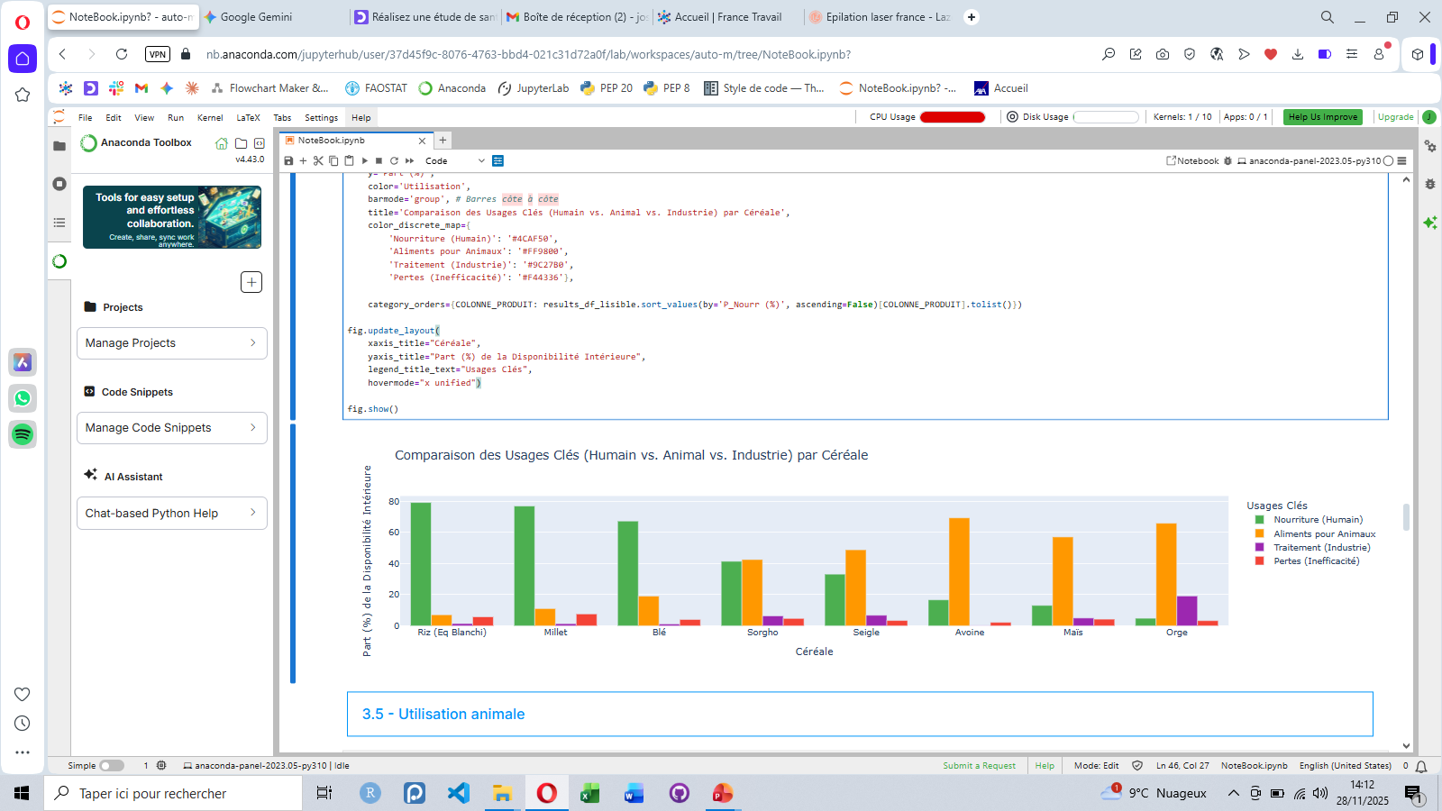
Part de l'utilisation des principales céréales
entre l'alimentation humaine et animale
8

Slide 9
Les 10 pays où la proportion de personnes en sous-nutrition
est la plus forte en 2017
Rang | Pays | % Population | Personnes (M)
1 | Haïti | 48.26% | 5 M
2 | Corée du Nord | 47.19% | 12 M
3 | Madagascar | 41.06% | 10 M
4 | Libéria | 38.28% | 2 M
5 | Lesotho | 38.25% | 1 M
6 | Tchad | 37.96% | 6 M
7 | Rwanda | 35.06% | 4 M
8 | Mozambique | 32.81% | 9 M
9 | Timor-Leste | 32.17% | 1 M
10 | Afghanistan | 28.93% | 11 M
61 M
De personnes en sous-nutrition
11 %
De la population en sous-nutrition
Différence avec la disponibilité alimentaire
9

Slide 10
Les 10 pays qui ont le plus bénéficié de l’aide alimentaire entre 2013 et 2016
Total mondial distribué
11 Millions
de Tonnes
10

Slide 11
Évolution de l'aide alimentaire pour les 5 pays qui en ont le plus bénéficié entre 2013 et 2016
53% de l'aide alimentaire totale est pour ces 5 pays
11

Slide 12
Les 10 pays avec la plus forte disponibilité alimentaire par habitant
Rang | Pays | kcal/jour | Excès vs seuil
1 | Autriche | 3,770 | +51%
2 | Belgique | 3,737 | +49%
3 | Turquie | 3,708 | +48%
4 | USA | 3,682 | +47%
5 | Israël | 3,610 | +44%
6 | Irlande | 3,602 | +44%
7 | Italie | 3,578 | +43%
8 | Luxembourg | 3,540 | +42%
9 | Égypte | 3,518 | +41%
10 | Allemagne | 3,503 | +40%
3,625
Moyenne Kcal/Jour
+ 45%
Excès vs seuil
12

Slide 13
Les 10 pays avec la plus faible disponibilité alimentaire par habitant
Rang | Pays | kcal/jour | Déficit vs seuil
1 | Centrafrique | 1,879 | -25%
2 | Zambie | 1,924 | -23%
3 | Madagascar | 2,056 | -18%
4 | Afghanistan | 2,087 | -17%
5 | Haïti | 2,089 | -16%
6 | Corée du Nord | 2,093 | -16%
7 | Tchad | 2,109 | -16%
8 | Zimbabwe | 2,113 | -15%
9 | Ouganda | 2,126 | -15%
10 | Timor-Leste | 2,129 | -15%
77%
Ecart avec pays riches
2,045
Moyenne kcal/jour
- 18.2%
Déficit vs seuil
Faible disponibilité n’est pas égal à sous nutrition
13

Slide 14
Étude sur le manioc en Thaïlande
Population
Sous-nutrition
Disponibilité
69.4M
9%
6.2M
2,785
kcal/jour
PARADOXE : 83% exporté alors que 9% de la population est sous-alimentée
14

Slide 15
Étude sur le manioc en Thaïlande
33 % : Tapioca et Amidon
Textile et Papeterie : L'amidon agent liant et d'encollage.
Pharmacie et Cosmétique : Pour gélules ou poudres.
Colles et Adhésifs :
Pour cartons et emballages.
83% exporté alors que 9% de la population est sous-alimentée
15

Slide 16
CONCLUSION
✓
Production: 111% des besoins mondiaux
✗
536M de personnes en sous-nutrition
⚠
< 50% pour alimentation humaine directe
📉
5% de pertes = 150M de personnes
La faim n'est PAS
un problème de PRODUCTION
mais de DISTRIBUTION et d'ACCÈS
16

